Slide 1
Презентация к проектной работе
«Анализ временных рядов на криптовалютной бирже»
Автор:
Владислав Стерхов

Slide 2
Цели проекта
1
Реализовать pipeline для доставки данных из API криптовалютной биржи до комплекса Data Science
2
Разработать программный комплекс для анализа данных криптовалютной биржи, основываясь на принципах Data Science
3
Выполнить настройку операционной системы для использования Single-Node кластера как полноценный Hadoop кластер, со всеми актуальными программными компонентами
4
Реализовать плановое выполнение компонентов программного комплекса, с помощью современных средств, таких как Airflow
5
Провести анализ данных, для выявления параметров влияющие на цены криптовалют

Slide 3
Используемые технологии
Scala\Java
Python
Apache Hadoop
Apache Hive
Docker
Spark Streaming
Apache Airflow
Data Science

Slide 4
Реализованные модули проекта
BINANCE_KAFKA_PRODUCER – Модуль выполняет запрос торговых данных через Binance API и отправляет каждый тип данных в свою очередь в Kafka
COMMON_TRADE – Модуль служит хранилищем общих сущностей и специальных вспомогательных классов
AIRFLOW_DAGS – Модуль хранит код для DAGs Airflow
SCIENCE_MODELS – Модуль содержит скрипты Python для анализа временных рядов торговых данных
SPARK_KAFKA_CONSUMER – Модуль реализующий потребитель из Kafka на платформе DStream Spark Streaming
CFG – Модуль содержит конфигурационные файлы и вспомогательные скрипты для организации операционной системы с экосистемой Hadoop Single-Node

Slide 5
Схема проектa “Coin Broker”
Spark Streaming
Binance API
Kafka
DataScience
PySpark
Hadoop HDFS

Slide 6
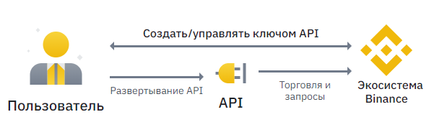
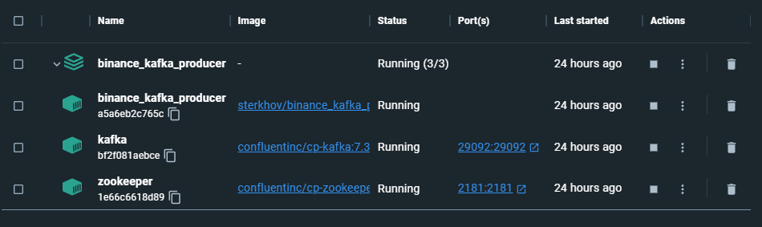
Для реализации связи с Binance использован API и создан микросервис
Микросервис загружен в репозиторий docker.io, как binance_kafka_producer
Использован Docker Compose в связке с Kafka и Zookeeper

Slide 7
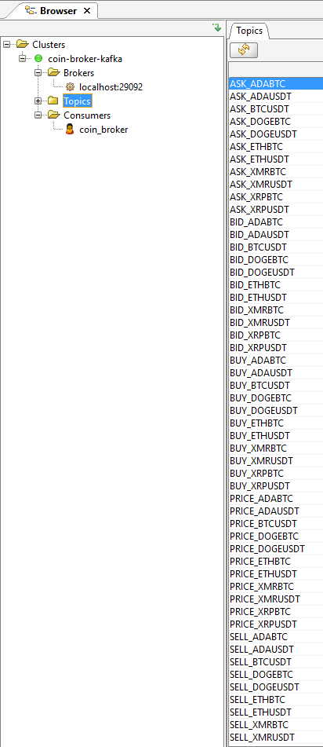
Типы очередей в Kafka
PRICE_{Currency} – Стоимость в момент времени
ASK_{Currency} – Запрос на покупку в стакане
BID_{Currency} – Запрос на продажу в стакане
BUY_{Currency} – Совершенная покупка
SELL_{Currency} – Совершенная продажа
JSON объектов в Kafka
Стоимость в момент времени
{"currency":"ETHBTC","cost":0.066371,"current_time":1683811406518}
Покупка\Продажа в стакане или совершенные
{"currency":"ETHBTC","cost":0.066367,"quantity":0.011300000362098217}

Slide 8
Spark Kafka Consumer
Создан потребитель данных из Kafka.
Для потоковой обработки использован DStream Spark Streaming,
использующий в своей основе наборы RDD.
Загрузка батча из Kafka осуществляется раз в минуту, происходит получение данных из всех очередей согласно последнему смещению.
Поток получает более 300 строк в секунду.
Реализована агрегация данных для трансформации объемов за минуту. Использованы методы: среднее, стандартное отклонение, дисперсия, максимум, минимум, сумма.
Запись агрегированных строк осуществляется в таблицу Hive с форматом файлов Orc.
Партицирование выполнено по параметрам: День, Название инструмента

Slide 9
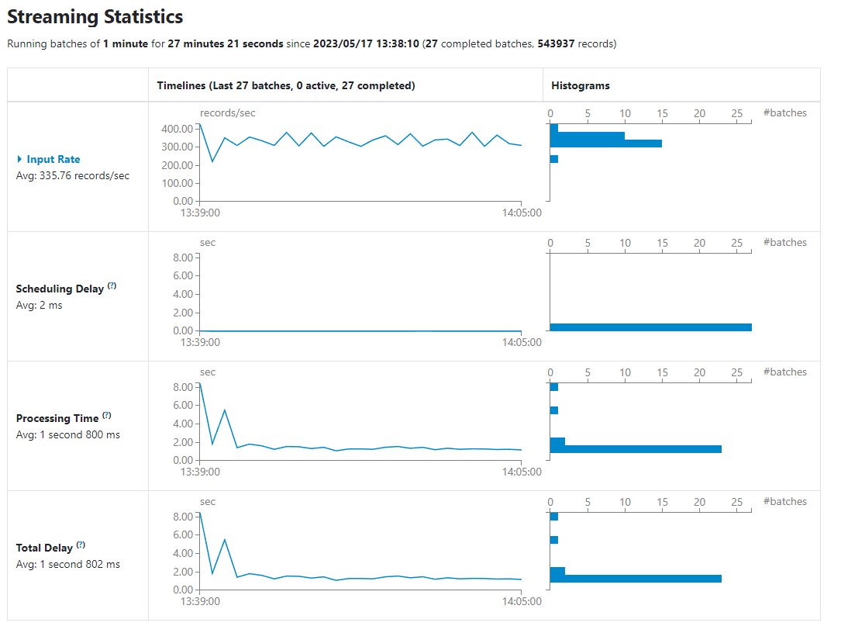

Slide 10
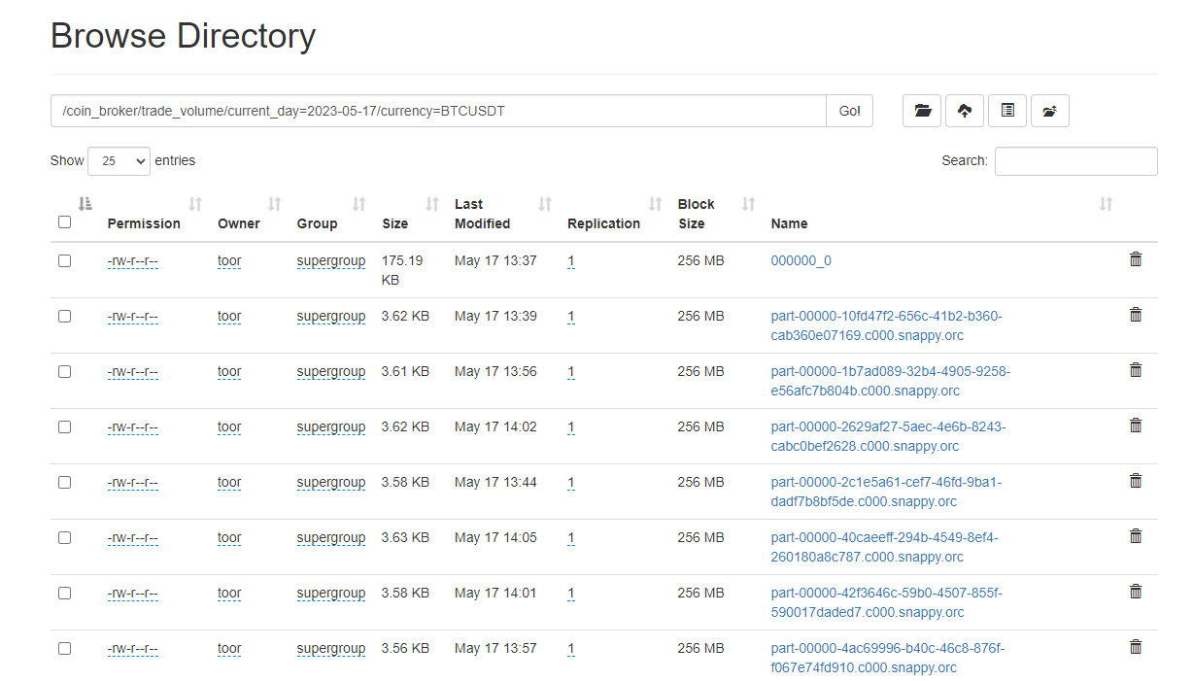
Расположение на HDFS

Slide 11

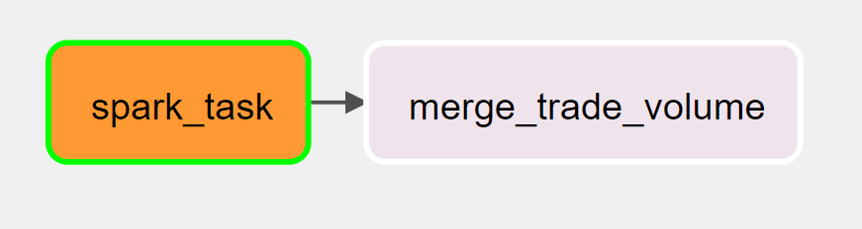
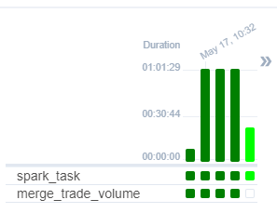
Перезапуск заданий Airflow
Смысл перезапуска Stream задачи состоит в том, что спустя некоторое время накапливаются логи выполнения и система начинает тормозить.
Созданный DAG состоит из 2-х задач. Первая – Stream задача, а вторая задача – Конкатенация файлов, обусловлена тем, что Stream добавляется новую информацию в новый файл, размером 3 кб., что не очень хорошо для системы Hadoop.
Spark Streaming задача выполняется 60 минут, после чего завершает свое выполнения со статусом SUCCESS.
После этого запускается задача конкатенации. Она реализована с помощью Hive.
Задачи можно увидеть на слайдах.

Slide 12
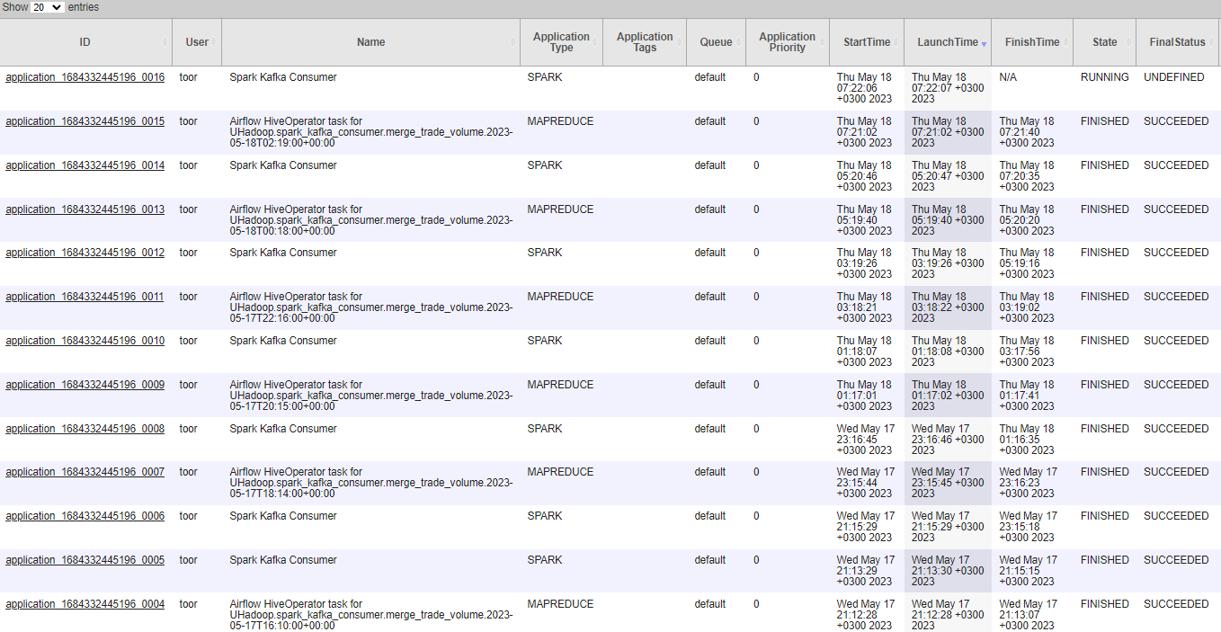
Webapp Yarn Resource Manager
Стабильные запуски реализованные с помощью планировщика Airflow Scheduler

Slide 13
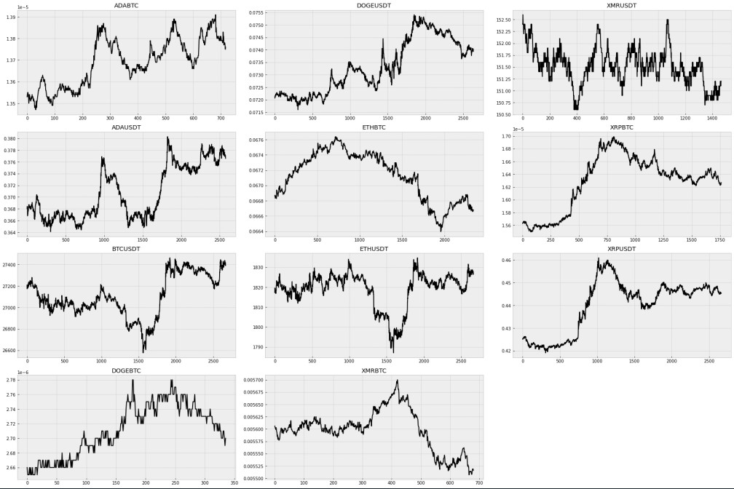
График стоимости криптовалют

Slide 14
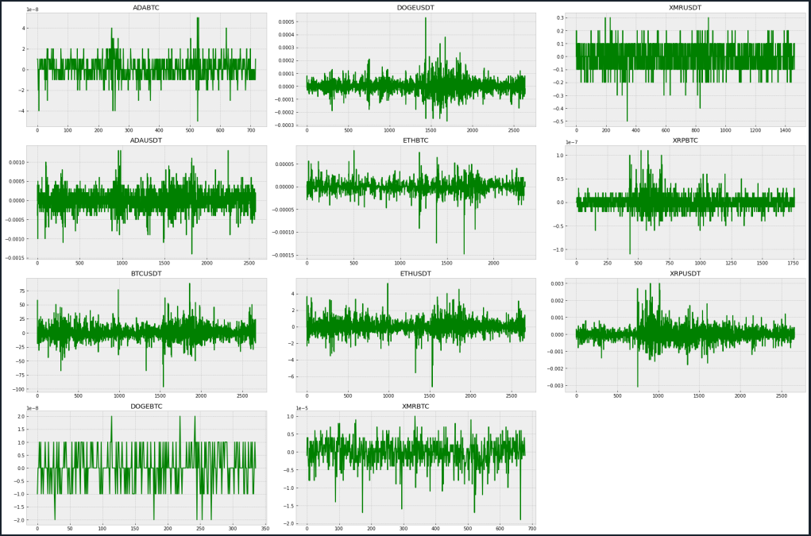
График волатильности по 1 минуте

Slide 15
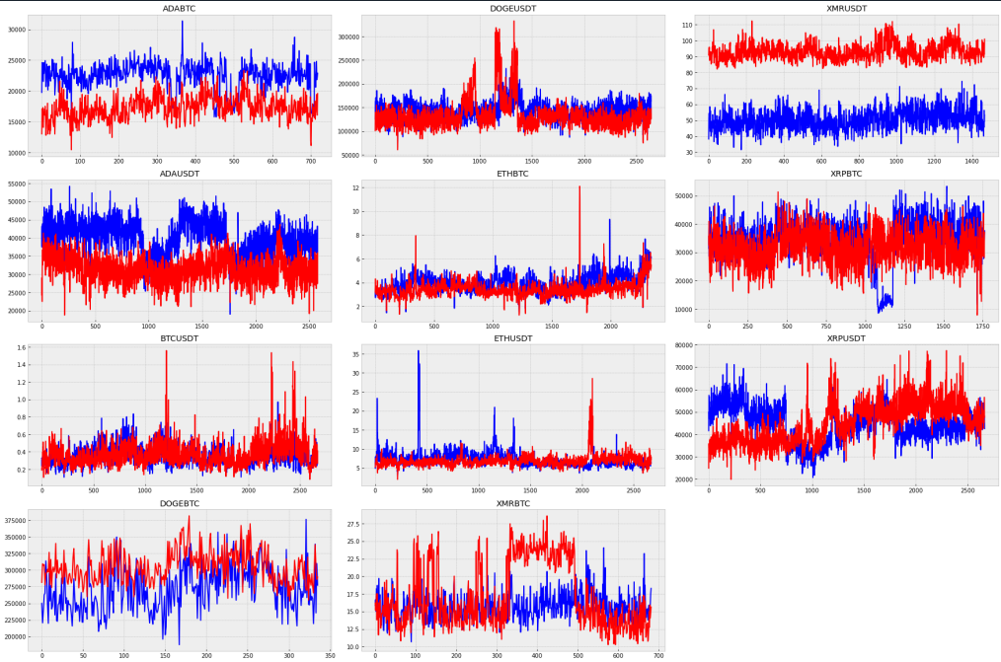
График стакана криптовалют
График предложения
График спроса

Slide 16
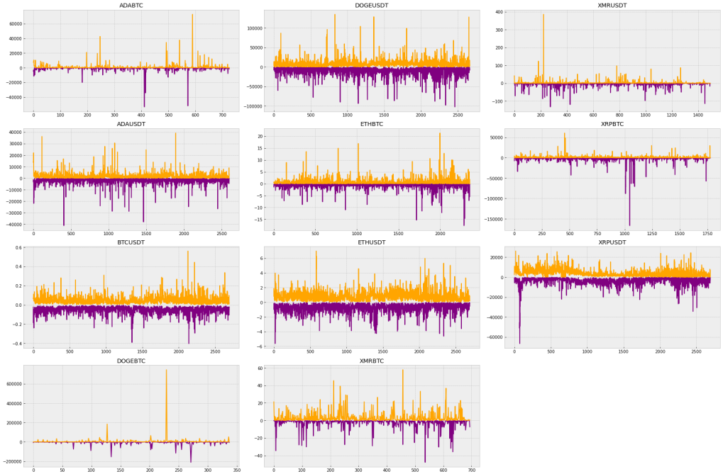
График совершенных сделок
График покупок
График продаж

Slide 17
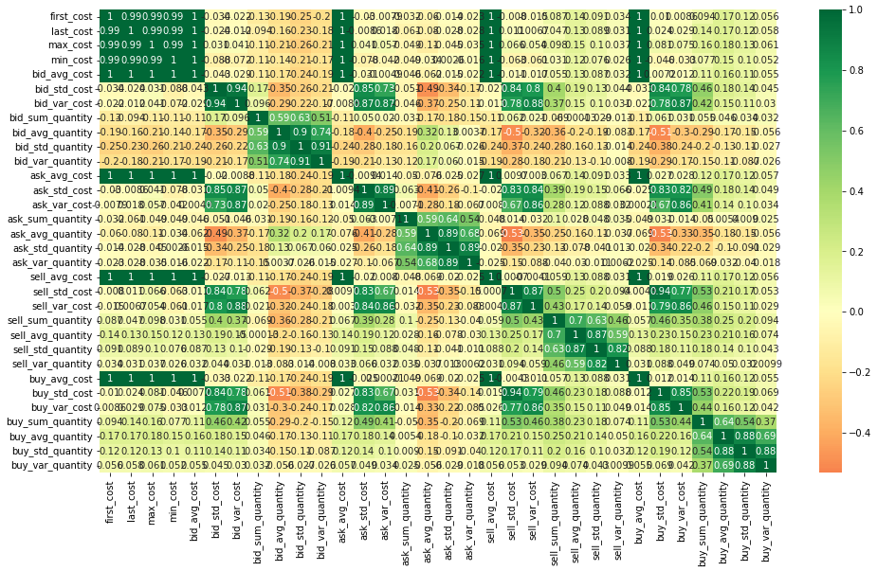
Корреляционная матрица

Slide 18
Выводы
Удалось разработать комплексное решение для получения, хранения и анализа торговых данных криптовалютной биржи Binance
1
2
Выполнена настройки операционной системы для реализации Single-Node кластера Hadoop, с актуальными программными комплексами в области BigData. Конфигурационные файлы и вспомогательные скрипты сохранены в проекте
3
Разработан ориентированный ациклический граф, для выполнения задачи планирования
4
Проведен анализ торговых данный, выявлены параметры прямо влияющие на цену торговой пары

Slide 19
Заключение
Разработка данного проекта позволяет двигаться дальше, в сторону финансового приложения приносящего прибыль.
Выполненный анализ торговых данных указывает явно, основываясь на каких параметрах можно сделать прогноз стоимости торгового инструмента, а также, на основе каких параметрах обучать модели машинного обучения, в дальнейшем.
Полученные навыки, в ходе разработки и анализа, благотворно повлияют на дальнейшую разработку проекта, учитывая, что использование программных средств в инвестиционном процессе требует высокого уровня экспертизы разработчика.

